Slide 1
Detección de Neumonía en RX Resultados sin y con Transfer Learning

Slide 2
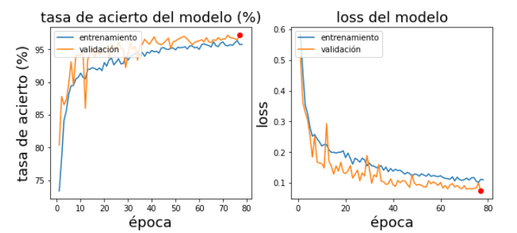
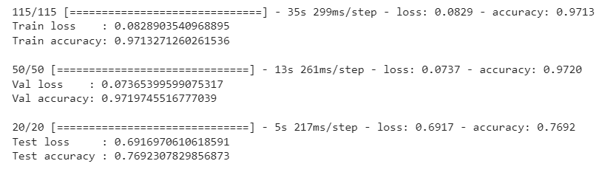
1ª Prueba sin Transfer Learning
En esta primera prueba se ajustaron las dimensiones de las imágenes que introduje en la red (100x100 en lugar de 150x150), con la intención de reducir un posible sobreajuste. Esta medida resultó ser efectiva a la postre. Por lo que en las siguientes pruebas ajusté aún más las dimensiones de las imágenes.
De cara a aumentar el número de pruebas realizadas, también ajusté el número de épocas a 80. Un seguimiento continuo de las visualizaciones de acierto y error, permite determinar la validez del modelo cuando ya tiende a estabilizar su dinámica.
Los valores de “data augmentation” se conservaron según los originales, manteniendo los valores de cambios en el zoom, rotación, amplitudes o volteos… Cambios realizados en posteriores pruebas mejoraron aún más el entrenamiento del modelo.
En la visualización del acierto la validación debería avanzar por debajo del entrenamiento. De manera opuesta la validación debería avanzar por encima del entrenamiento en la visualización del error.
Resultados de evaluación favorables de train y validación. Por otro lado observamos un discreto sobreajuste que empeora la evaluación de nuestro conjunto de test.

Slide 3
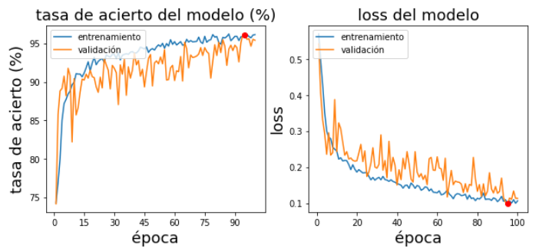
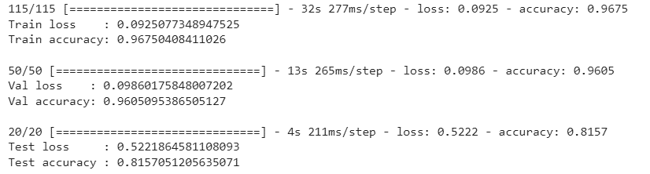
2ª Prueba sin Transfer Learning
En la segunda prueba se ajustaron aún más las dimensiones de las imágenes que introduje en la red (75x75 en lugar de 150x150), resultando en una disminución más efectiva del sobreajuste.
Introduje una capa de Dropout (0.1) después de las dos primeras capas de Pooling en la primera sección de la red (convolucional). También ajusté el índice de las dos capas de Dropout (de 0.5 a 0.2) de la segunda sección de la red.
Aumenté el número de pruebas realizadas hasta 100. Dado que los valores de las visualizaciones de acierto y error demoraban más en estabilizarse.
Los valores de “data augmentation” también se conservaron según los originales, manteniendo los mismos cambios en el zoom, rotación, amplitudes o volteos…
Resultados de evaluación favorables de train y validación. La evaluación del test mejoró en casi 5 puntos respecto a la prueba anterior. Gracias a la reducción de la dimensionalidad y las variaciones en las capas de Dropout en las dos secciones de la red.
En la visualización de la tasa de acierto podemos comprobar que el entrenamiento progresa por encima de la validación. Ambos conjuntos se comportan de manera inversa en la visualización de la tasa de pérdidas. Ésta es una de las mejoras alcanzadas respecto a la prueba anterior.

Slide 4
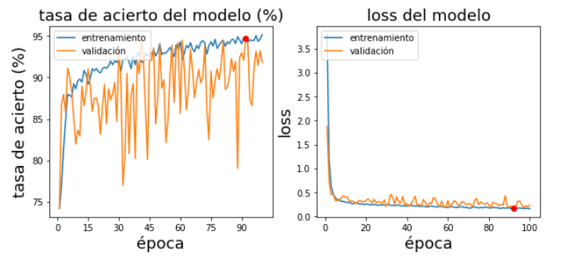
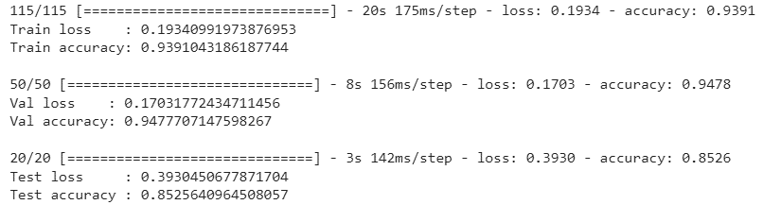
3ª Prueba sin Transfer Learning
Esta prueba es la que se muestra en el cuaderno sin Transfer Learning final.
Se mantuvieron las dimensiones de las imágenes que introduje en la red (75x75 en lugar de 150x150), resultando en una disminución más efectiva del sobreajuste.
Inserté una regularización L2 (.05) en la primera capa densa de la segunda sección de la red. Que modula muy significativamente los picos de validación en la visualización de pérdidas. Pero seguramente habríamos obtenido mejores resultados globales disminuyendo el factor a 0.005.
Mantuve el número de pruebas realizadas hasta 100. Dado que los valores de las visualizaciones de acierto y error demoraban más en estabilizarse.
Cambié diversos valores de “data augmentation”, tales como el zoom (0.15), rotación (6)… e introduje un rango de brillo (0.5, 0.9) para mejorar el entrenamiento del modelo, su evaluación y visualización de las predicciones.
Resultados de evaluación favorables de train y validación. La evaluación del test mejoró en casi 4 puntos respecto a la segunda prueba. Gracias a la adición de la regularización en la segunda sección de la red y las variaciones efectuadas en los parámetros de “data augmentation. ”
En la visualización de la tasa de pérdidas podemos comprobar que el sobreajuste ha sido modulado en gran medida. Por el contrario hemos empeorado el sobreajuste de la tasa de acierto.

Slide 5
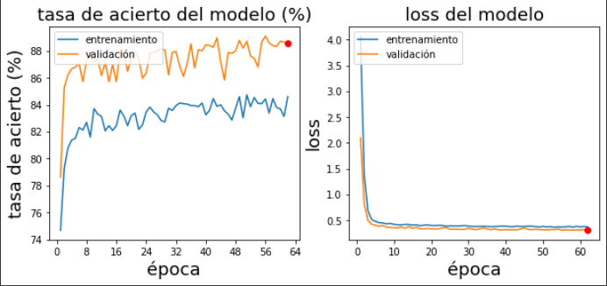
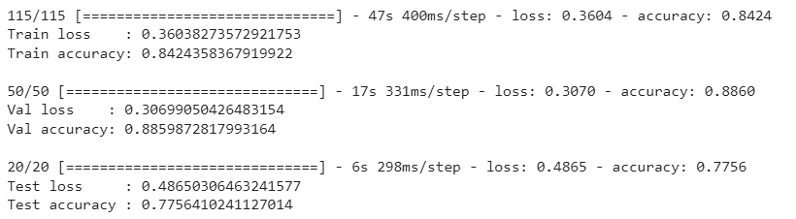
4ª Prueba con Transfer Learning
Se mantuvieron las dimensiones de las imágenes que introduje en la red (75x75 en lugar de 150x150). No se puede valorar su efectividad plena, debido al sobreajuste provocado por la inserción de un modelo pre-entrenado.
Cabe destacar que se sustituyó la primera parte de la red convolucional por el modelo RESNET50, que ya recibimos entrenado.
Es preciso cambiar el modo de color (de “grayscale” a “rgb” en los tres conjuntos de generación. Para evitar un error de ejecución al entrenar el modelo.
Ajuste el número de épocas a 60. Ante la clara disminución en el acierto del entrenamiento.
La visualización de las predicciones cambia drásticamente respecto a las pruebas sin Transfer Learning. Centrándose en la imágenes de la muestra que reflejan la escasa probabilidad de pertenecer a la clase sin neumonía.
En la visualización de la tasa de pérdidas podemos comprobar que el sobreajuste está bien modulado. Por el contrario el sobreajuste de la tasa de acierto ha aumentado notablemente y el avance de la validación debería estar por debajo de la tasa de entrenamiento.
Los resultados de evaluación de train y validación son algo más pobres al introducir un modelo entrenado previamente. La evaluación del test disminuyó en casi 8 puntos respecto a la tercera prueba. Parece necesaria una mejor configuración de la sección densa de nuestra red con tal de adaptarla al modelo pre-entrenado.

Slide 6
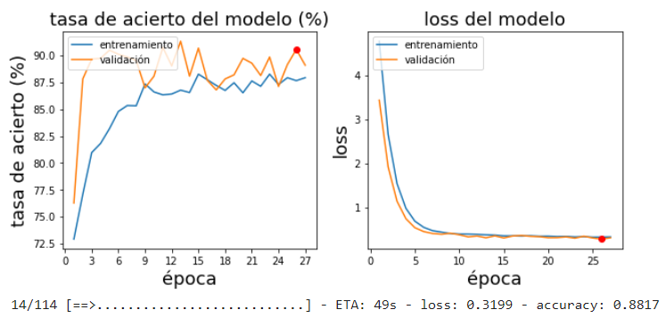
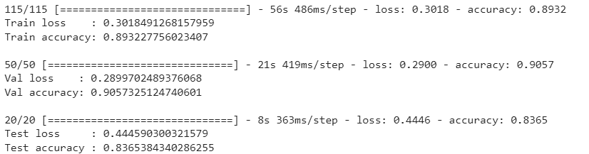
5ª Prueba con Transfer Learning
Esta prueba es la que se muestra en el cuaderno con Transfer Learning final.
Se mantuvieron las dimensiones de las imágenes que introduje en la red (75x75 en lugar de 150x150). No se puede valorar su efectividad plena, debido al sobreajuste provocado por la inserción de un modelo pre-entrenado.
Cabe destacar que se sustituyó la primera parte de la red convolucional por el modelo VGG16, que ya recibimos entrenado.
Es preciso cambiar el modo de color (de “grayscale” a “rgb” en los tres conjuntos de generación. Para evitar un error de ejecución al entrenar el modelo.
Ajuste el número de épocas a 27. Ante la clara disminución en el acierto del entrenamiento. Aunque podemos llegar a la conclusión de que es más efectivo que RESNET50.
La visualización de las predicciones cambia drásticamente respecto a las pruebas sin Transfer Learning. Centrándose en la imágenes de la muestra que reflejan la escasa probabilidad de pertenecer a la clase sin neumonía.
En la visualización de la tasa de pérdidas podemos comprobar que el sobreajuste está bien modulado. Por el contrario el sobreajuste de la tasa de acierto ha aumentado notablemente y el avance de la validación debería estar por debajo de la tasa de entrenamiento.
Los resultados de evaluación de train y validación son algo más pobres al introducir un modelo entrenado previamente. La evaluación del test mejoró en casi 6 puntos respecto a la cuarta prueba. Parece necesaria una mejor configuración de la sección densa de nuestra red con tal de adaptarla al modelo pre-entrenado.

